Slide 1
L’itinérance des hommes au Québec : Bien au-delà de la rue
Conférence de Pierre Gaudreau, coordonnateur
Réseau d’aide aux personnes seules et itinérantes de Montréal (RAPSIM)
3e Rendez-vous national en santé et bien-être des hommes Québec 20 avril 2017

Slide 2
Réseau d’aide aux personnes seules et itinérantes de Montréal (RAPSIM) :
Mission : Venir en aide aux clochards alcooliques du bas de la ville
Existe depuis 1974, plus vieux regroupement d’organismes communautaires
107 organismes membres : 8 exclusivement pour hommes
(ex : Maison du Père, Refuge des Jeunes de Montréal, Mission Bon Accueil, REZO)
D’autres travaillent très majoritairement avec des hommes (ex : L’itinéraire)
RAPSIM est membre du
Réseau SOLIDARITÉ itinérance du Québec
réseau national regroupant
12 tables régionales/plus 300 groupes

Slide 3
Définition de l’itinérance:
« L’itinérance désigne un processus de désaffiliation sociale et une situation de rupture sociale qui se manifestent par la difficulté pour une personne d’avoir un domicile stable, sécuritaire, adéquat, salubre en raison de la faible disponibilité des logements ou de son incapacité à s’y maintenir et, à la fois, par la difficulté de maintenir des rapports fonctionnels, stables et sécuritaires dans la communauté. »
Source: Politique nationale de lutte contre l’itinérance

Slide 4
Enquête sur l’itinérance cachée au Canada en 2014
Statistiques Canada 15 novembre 2016
2,3 millions de personnes au Canada ont vécu une situation d’itinérance cachée durant leur vie, soit :
8 % des hommes
7 % des femmes
Durée du vécu d’itinérance :
Facteurs de risque accru :
27 % moins d’un mois
55 % de 1 mois à 1 an
18 % 1 an ou plus
Séparé : 17%
Victime de violence lorsque mineur : 25 %
Déménagé souvent (4 x en 5 ans) : 21 %

Slide 5
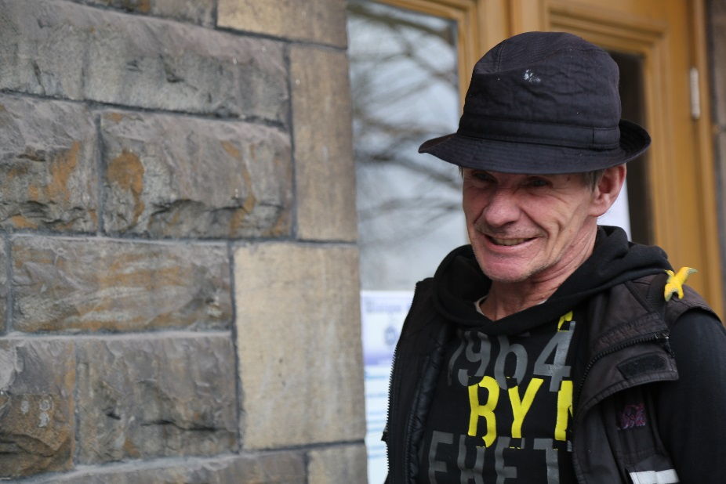
L’itinérance au Québec - Premier portrait (2014)
1263 lits d’urgence :
967 pour hommes = 77 %
130 pour femmes
166 mixtes
Répartition des personnes admises dans les ressources :
86.7 % hommes
13,3 % femmes
Données des ressources en 2013-2014

Slide 6
Fréquentation des ressources d’hébergement
d’urgence à Montréal 2008-2016
Services d’hébergement d’urgence pour HOMMES
Année | Nombre de nuitées | Nombre de places
Hiver 2008-2009 | 53 853 | 567
Hiver 2009-2010 | 56 287 | 567
Hiver 2010-2011 | 59 960 | 601
Hiver 2011-2012 | 63 784 | 616
Hiver 2012-2013 | 66 633 | 658
Hiver 2013-2014 | 69 327 | 666
Hiver 2014-2015 | 66 035 | 654
Hiver 2015-2016 | 72 980 (+10,5% vs 2014-15) | 734
Source : Données provenant des organismes du mécanisme de coordination des
Services d’hébergement d’urgence (SHU); Période de référence: du 15 décembre 2015 au 31 mars 2016

Slide 7
Dénombrement de l’itinérance à Montréal 24 mars 2015
3 016 personnes dénombrées:
724 femmes (24 %)
2 292 Hommes (76%)
93 % sont des hommes dans les lieux extérieurs
86 % sont des hommes dans les refuges
80 % sont des hommes dans les autres lieux
46 % sont des hommes dans les logements transitoires
38 personnes ont indiqué être avec leur enfant : 15 sont des hommes (42 %)

Slide 8
Politique nationale de lutte à l’itinérance « Ensemble, pour éviter la rue et en sortir »
5 axes :
Le logement
Les services de santé et services sociaux
Le revenu
L’éducation et la réinsertion
La cohabitation sociale et la judiciarisation
Suivi du Plan d’action interministériel/ Plan intersectoriel montréalais 2015-2020

Slide 9
L’action du gouvernement du Québec
Logement social
3000 unités dans le budget 2017-2018 (dont 375 logements pour sans-abri)
Aide sociale
Loi 25
Centres de toxicomanie
Éducation
Coupes dans l’aide aux élèves en difficulté
Santé
Approche centrée sur l’hôpital, la médecine
Services psychologiques
Soutien aux organismes insuffisant

Slide 10
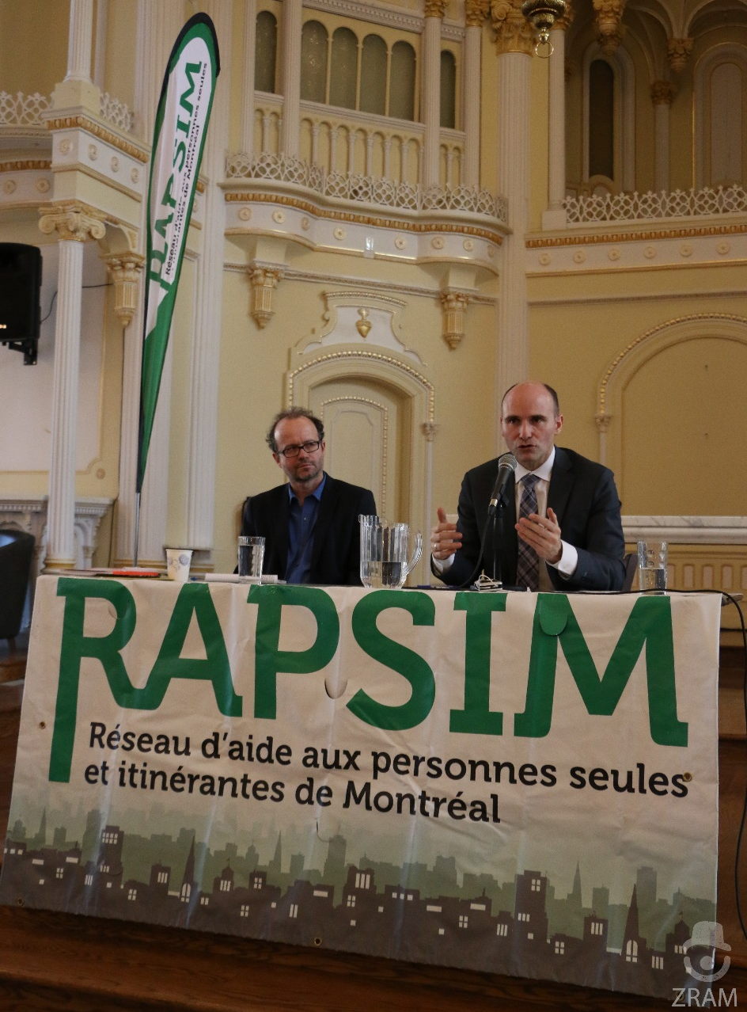
L’action du gouvernement fédéral
Stratégie de partenariats de lutte contre l’itinérance :
1, 9 milliards $ pour 11 ans

Slide 11
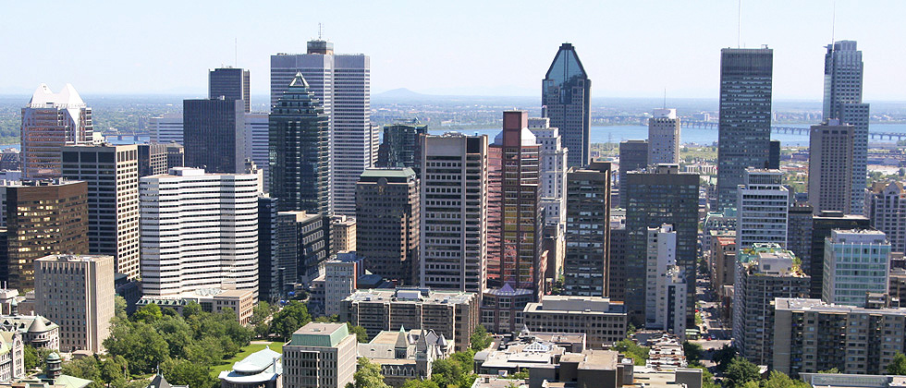
L’action des villes
Statut de métropole de capitale nationale et autres villes
Pouvoirs accrus aux villes des enjeux :
Cohésion avec les politiques nationales
Équité pour les populations selon les régions

